Slide 1
ELEMENTI DI METODOLOGIA DELL’ INSEGNAMENTO E DELL’ ALLENAMENTO
di
Roberto Tasciotti

Slide 2
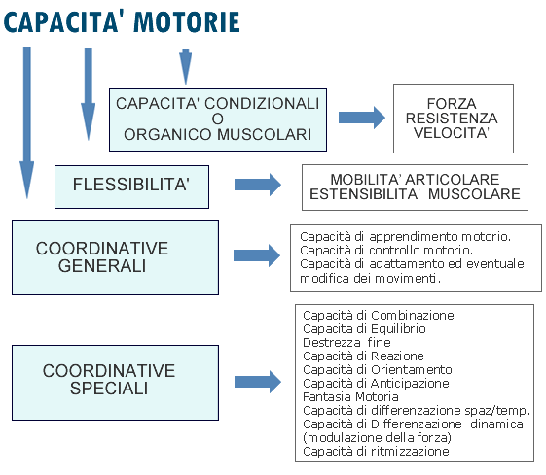

Slide 3
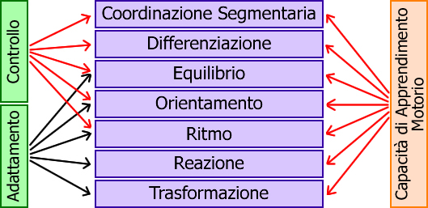

Slide 4
Polivalenza:
riguarda gli aspetti metodologici dell’insegnamento delle attività motorie che devono avere carattere orientato allo sviluppo di capacità ed abilità la cui trasferibilità, valenza e validità sia molteplice:
– molteplice e globale:
nei confronti delle funzioni cognitive, emotive,
sociali e organiche
– molteplice e specifico:
nei confronti delle funzioni motorie

Slide 5
Multilateralità:
riguarda gli aspetti didattici dell’insegnamento delle attività motorie cioè ai contenuti, ai mezzi, all’organizzazione, (giochi, circuiti, prove multiple, etc.).
Anche secondo il principio della multilateralità ci dovrà essere fruibilità e trasferibilità degli esiti programmati delle attività motorie e precisamente:
– Di tipo generale:
Nel senso dello sviluppo della più ampia base motoria possibile
– Di tipo mirato
Nel senso dell’apprendimento delle abilità motorie
quanto più riconducibili ad abilità polisportive e
successivamente specifiche

Slide 6
Transfert
Secondo recenti studi, sebbene l’enfasi sugli elementi possa cambiare in base alla natura del compito, atleti di alto livello che hanno praticato durante la loro formazione
attività sportive diverse rispetto alla loro specialità, utilizzano un minor numero di ore di allenamento per raggiungere un determinato livello prestativo
rispetto ad individui che non hanno acquisito durante il loro percorso formativo conoscenze specifiche di altri sport.

Slide 7
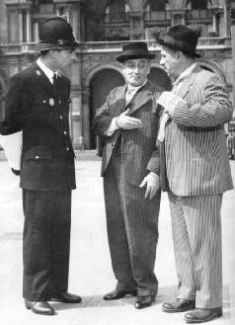
“Noi vogliamo sapere
per andare dove dobbiamo
andare,per dove dobbiamo
andare…”

Slide 8
COMPETENZE
La competenza si vede quando un soggetto,
di fronte a un problema, mobilita il proprio
repertorio di abilità e conoscenza, sceglie
quella più adeguata alle situazioni e la usa in
modo integrato e personale per risolvere il
PROBLEMA

Slide 9
Lo sviluppo del cervello
è
esperienza - dipendente

Slide 10
LA COSTRUZIONE DELLA REALTA’
STIMOLI SENSORIALI
TV E VIDEOGIOCHI
Informazioni in assenza o in contrasto con l’esperienza
Ritmi serrati dei passaggi delle immagini
Musiche che caricano l’emozionalità del bambino
Storie spesso inverosimili
Forti contrasti cromatici
Eccitazione innaturale del SNC
Non gradualità dello stimolo

Slide 11
In tutte le attività motorie, il livello di consapevolezza
del corpo
dello spazio
e
del tempo
costituisce un elemento fondamentale

Slide 12
CAPACITA’ SENSO PERCETTIVE
Si riferiscono all’attività degli organi di senso (analizzatori) e comprendono in forma semplice o combinata, la capacità di discriminazione VISIVA,UDITIVA,TATTILE,LABIRINTICA E CINESTETICA.
Queste capacità sono all’origine della consapevolezza
del CORPO dello SPAZIO del TEMPO e
dell’AMBIENTE (rapporto con gli oggetti e con gli altri)

Slide 13
ANALIZZATORE CINESTESICO
COSA?
Distanza ed altezza degli oggetti
direzione e velocità senso muscolare
dello spazio e del tempo
DOVE?
Propriocettori,
muscoli,tendini
legamenti e
QUANDO ? articolazioni
QUANDO ?
In tutti i processi motori per percepire il grado di tensione muscolare e gli angoli tra le varie parti del corpo
PROPRIETA’
Maggiore capacità
di differenziazione
e di conduzione dei
segnali nervosi

Slide 14
ANALIZZATORE TATTILE
DOVE?
Nella cute a
diretto contatto
con l’esterno
COSA?
Informazioni sulla forma e superficie
degli oggetti toccati e manipolati
QUANDO ?
In tutti i processi motori
che avvengono in contatto immediato
con l’ambiente
PROPRIETA’
Stabilità della presa di
qualsiasi oggetto e per
l’appoggio di parte o di
tutto il corpo su qualsiasi
superficie. Invia segnali
relativi alla resistenza
dell’aria e dell’acqua.

Slide 15
ANALIZZATORE STATICO DINAMICO
DOVE?
Nel labirinto,
parte non uditiva
dell’orecchio
interno
COSA?
Posizione della testa nel campo
gravitazionale terrestre.
Direzione ed accelerazione dei movimenti
Orientamento nello spazio
PROPRIETA’
Equilibrio-effetti
negativi sulla
coordinazione motoria
quando avvengono
movimenti
destabilizzanti
(capovolte rotolamenti
QUANDO ?
In tutti i processi motori che avvengono
in situazioni di equilibrio, nelle rotazioni
e avvitamenti

Slide 16
ANALIZZATORE OTTICO
COSA?
Informazione su luce,ombra,forma e colore
degli oggetti, spazio profondità ed ampiezza
senso del movimento distanza
DOVE?
Nella retina
QUANDO ?
In tutti i processi motori propri e degli altri
Rapporto tra il proprio corpo e l’ambiente
PROPRIETA’
Ruolo particolare
nell’apprendimento
dei movimenti,
basandosi su di esso
si fornisce un
“modello”

Slide 17
ANALIZZATORE ACUSTICO
COSA?
Segnali acustici prodotti dal processo motorio
o ad esso collegati
ritmo motorio
DOVE?
Nella coclea,
parte uditiva
dell’orecchio
interno
PROPRIETA’
Grande importanza
nella recezione e nella
trasmissione di impulsi
dinamici di incitamento
e nelle informazioni
verbali
QUANDO ? interno
In tutti i processi motori per avvertire il
ritmo esecutivo e l’impatto dell’azione
sull’ambiente

Slide 18
CAPACITA’
MOTORIE
SCHEMI MOTORI
DI BASE
MOBILITA’
ARTICOLARE

Slide 19
SCHEMI MOTORI DI BASE
Azioni motorie con una struttura semplice
derivano dalla motricità che l’uomo ha
utilizzato nel corso della sua evoluzione
per garantirsi la sopravvivenza

Slide 20
SCHEMI MOTORI E POSTURALI
MOTORI
• Camminare
• Correre
• Saltare
• Afferrare
• Lanciare
• Calciare
• Rotolare
• Strisciare
• Arrampicarsi
POSTURALI
• Flettere
• Piegare
• Addurre
• Abdurre
• Ruotare
• Slanciare

Slide 21
SCHEMI MOTORI
LOCOMOTORI
Legati alla capacità di muoversi dinamicamente nell’ambiente con tutta la massa corporea
(camminare,correre,arrampicarsi, saltare)

Slide 22
SCHEMI MOTORI
NON LOCOMOTORI
Riguardano tutti i movimenti propulsivi e di definizione di traiettorie di oggetti come la palla o l’uso di una racchetta
(Lanciare, afferrare,calciare, colpire)

Slide 23
SCHEMI MOTORI
DI STABILITA’
Principalmente legati alla capacità di
controllo delle forze di gravità
(Rotolare,camminare in equilibrio,girarsi, appendersi)

Slide 24
CAPACITA’ MOTORIE
Sono disponibilità motorie individuali, presupposti
per l’apprendimento di qualsiasi azione motoria
SI DIVIDONO IN:
1. Capacità coordinative (generali-speciali)
2. Mobilità articolare
3. Capacità condizionali

Slide 25
CAPACITA’ COORDINATIVE
Permettono di
Organizzare
Regolare
Controllare
Il movimento
Capacità determinate dai processi di controllo e di regolazione dei movimenti si fondano sull’assunzione di informazioni, sull’elaborazione di informazioni, sul controllo dell’esecuzione sono legati alla funzionalità e alla maturazione del SNC.

Slide 26
MOBILITA’ ARTICOLARE
E’ la capacità di eseguire esercizi
caratterizzati da una grande ampiezza di
movimenti articolari ed estensione della
struttura del muscolo (tendinea)…..

Slide 27
CAPACITA’ CONDIZIONALI
Sono i presupposti per l’esecuzione dei
movimenti, sono in relazione con i
processi di produzione di trasporto ed
utilizzazione dell’energia e quindi
dipendenti dalla funzionalità dell’apparato
cardiocircolatorio e respiratorio

Slide 28
CAPACITA’ CONDIZIONALI
• FORZA
• RESISTENZA
• VELOCITA’

Slide 29
ABILITA’ MOTORIE
QUEGLI ELEMENTI DEL MOVIMENTO
DETERMINATI E CONOSCIUTI, CHE
VENGONO AUTOMATIZZATI CON LA
RIPETIZIONE…..
LE ABILITA’ SONO TANTE QUANTE SE
NE APPRENDONO….

Slide 30
ABILITA’ MOTORIA
ABILITA’ LA CUI DETERMINANTE
PRIMARIA PER LA RIUSCITA E’
RAPPRESENTATA DALLA QUALITA’
DEL MOVIMENTO PRODOTTA DA CHI
LA ESEGUE

Slide 31
ABILITA’ COGNITIVA
ABILITA’ LA CUI DETERMINANTE
PRIMARIA PER LA RIUSCITA E’
RAPPRESENTATA DALLA DECISIONE
SU COSA FARE DA PARTE DI CHI LO
ESEGUE

Slide 32
ABILITA’ CHIUSA
ABILITA’ ESEGUITA IN UN AMBIENTE
PREVEDIBILE O STABILE CHE
CONSENTE A CHI LA EFFETTUA DI
PROGRAMMARE IN ANTICIPO I
PROPRI MOVIMENTI

Slide 33
ABILITA’ APERTA
ABILITA’ ESEGUITA IN UN AMBIENTE
IMPREVEDIBILE E MUTEVOLE,CHE
RICHIEDE A CHI LA ESEGUE DI
ADATTARE I PROPRI MOVIMENTI
ISTANTE DOPO ISTANTE, IN RISPOSTA
ALLE PROPRIETA’ DELL’AMBIENTE
CHE VARIANO

